Slide 1

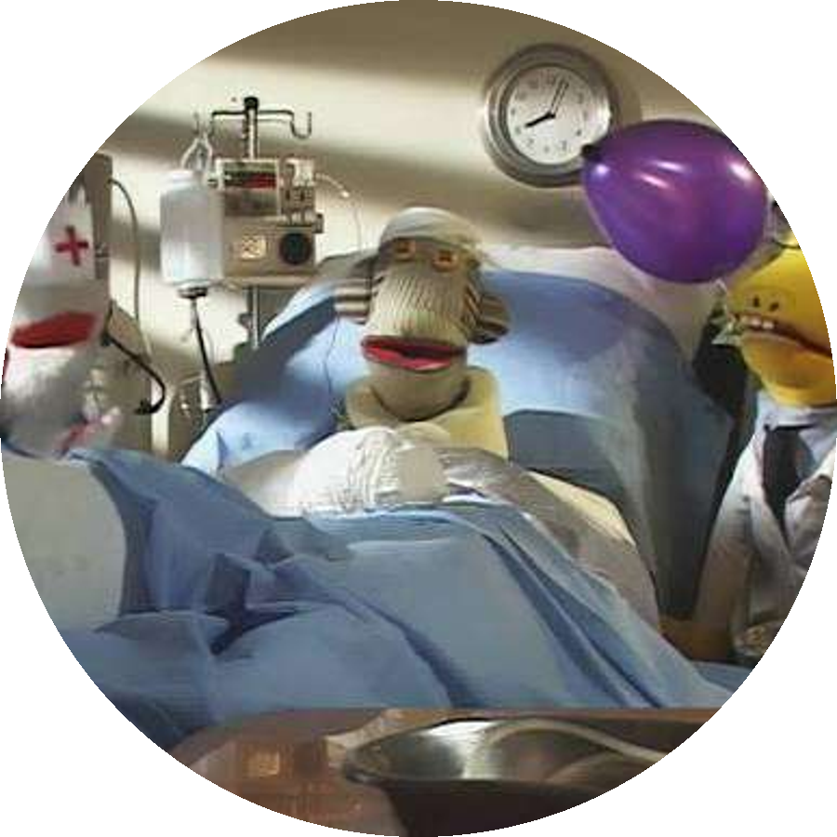
PROYECTO
PARTE 2
SISTEMA
HOSPITALARIO
Equipo 2 · POO
Universidad Nacional Autónoma de México
Notes:
Presentar el simulador hospitalario de la etapa 2. Explicar que el programa conserva las restricciones de la primera etapa y utiliza un menú interactivo.

Slide 2
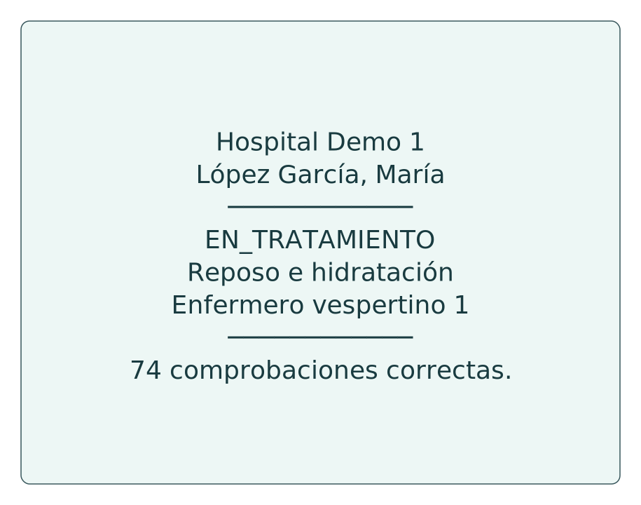
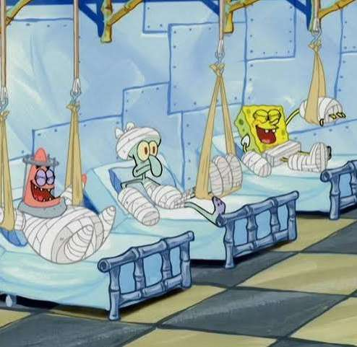
MAIN
Registro manual o demo; cada opción se puede activar desde consola.
Menú con hospital y paciente activos
Flujo
1. Crear hospital
2. Crear especialidades
3–5. Registrar personas
6–7. Consulta y tratamiento
EN_ESPERA → EN_CONSULTA → EN_TRATAMIENTO
0 cancela · Enter vuelve al menú
Fase 2
Notes:
Crear hospital, registrar especialidades con ID y luego personal y pacientes. H cambia hospital; P cambia paciente; D crea una demo independiente. En cada captura 0 cancela sin guardar; Enter vuelve al menú y limpia la pantalla.

Slide 3
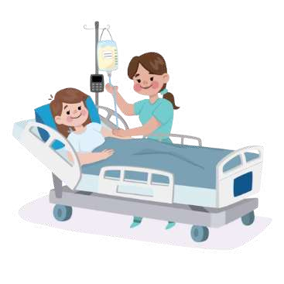


JERARQUÍAS
Tres familias y una interfaz común
PACIENTE
MÉDICO
ENFERMERO
General
General
Especialista
Especialidad
Especialista
Jefe
AtencionMedica · darTratamiento()
Clases abstractas + sobrescritura + listas polimórficas
Herencia
Notes:
Paciente, Medico y Enfermero son abstractas. Las seis subclases tienen datos propios. Los jefes están en la lista de Enfermero pero su tratamiento directo devuelve false. AtencionMedica también se entrega como JAR independiente.

Slide 4
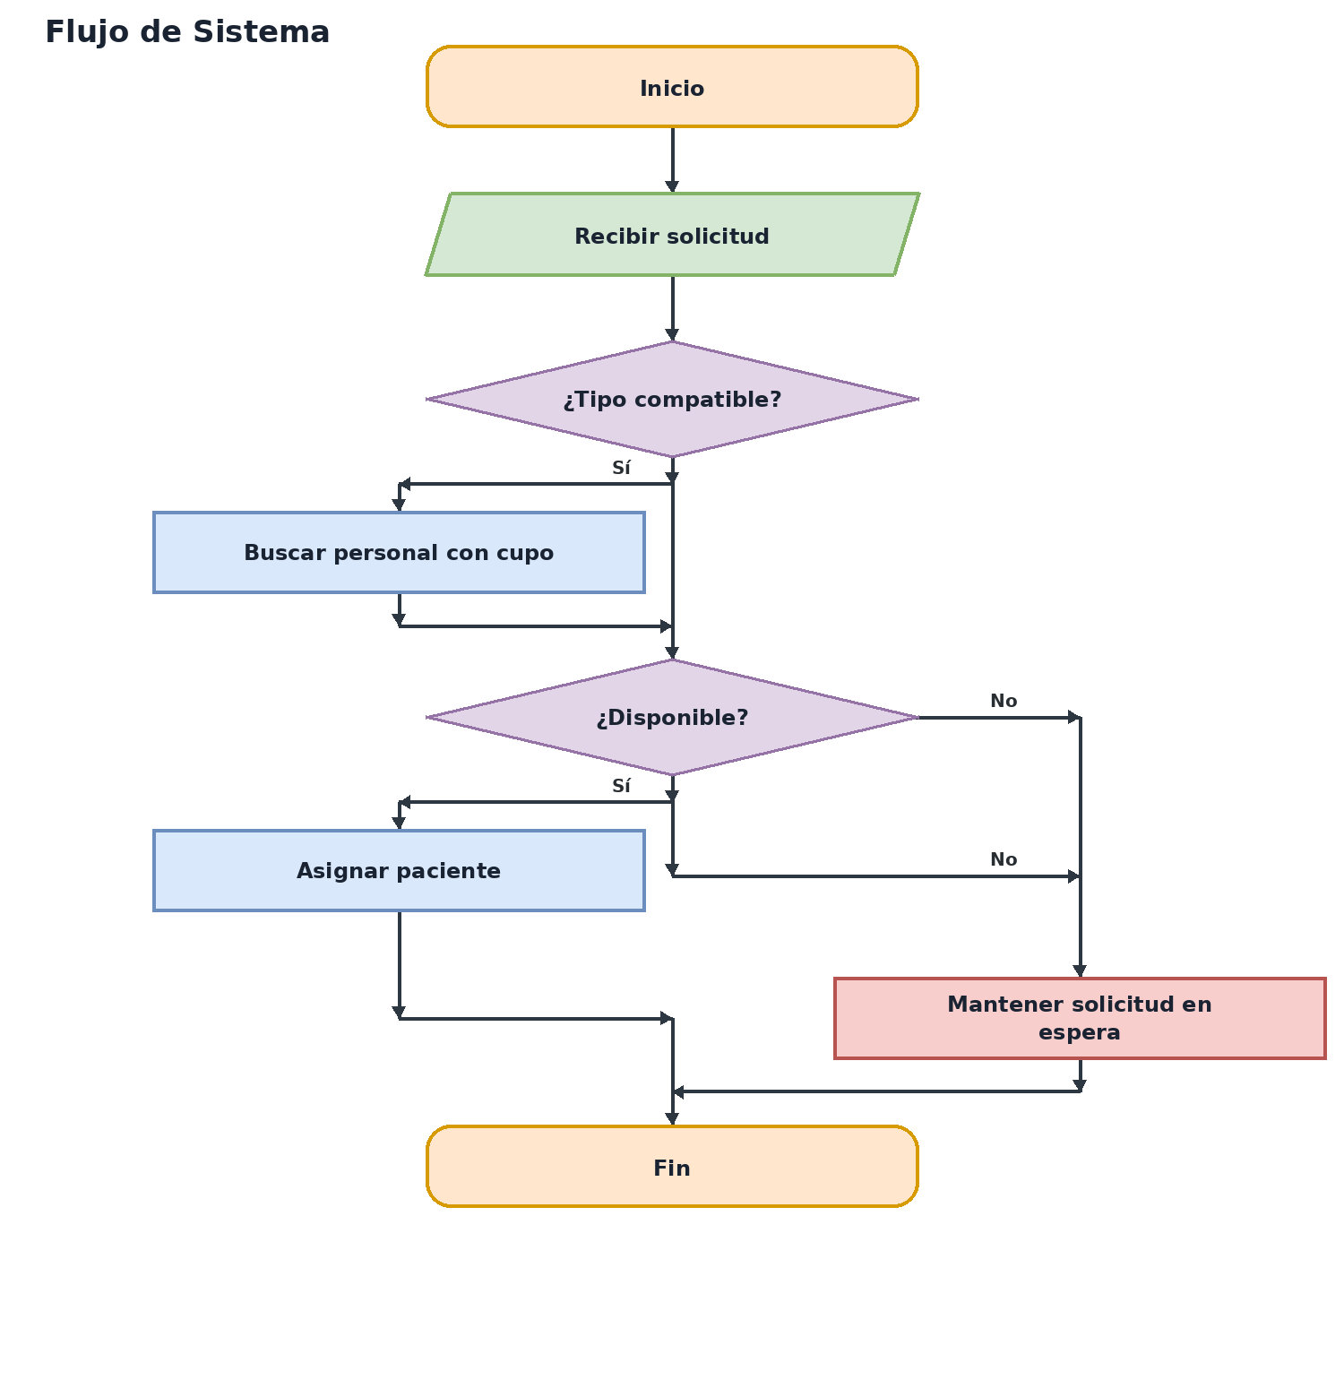
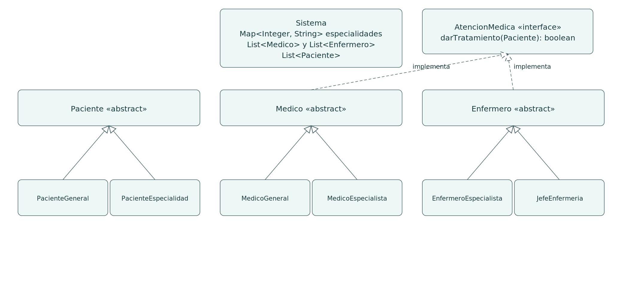
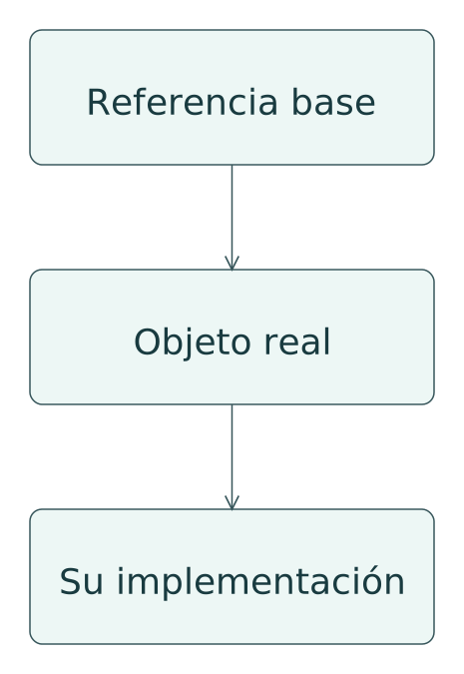
ATENCIÓN
Lo esencial de la etapa 2
Encapsulamiento
Polimorfismo
Referencia base
↓
Objeto real
↓
Su implementación
Atributos privados
Sobrecarga en Sistema
Validación en métodos
Sobrescritura por tipo
Colecciones protegidas
Una lista por jerarquía
Reglas dentro de los objetos.
Diseño
Notes:
Mostrar las sobrecargas de Sistema y la sobrescritura de getEspecialidad, buscarMedico y darConsulta. Una referencia AtencionMedica permite invocar darTratamiento. Las cédulas y especialidades del personal no tienen setter. Las colecciones se exponen sin permitir cambios externos.

Slide 5
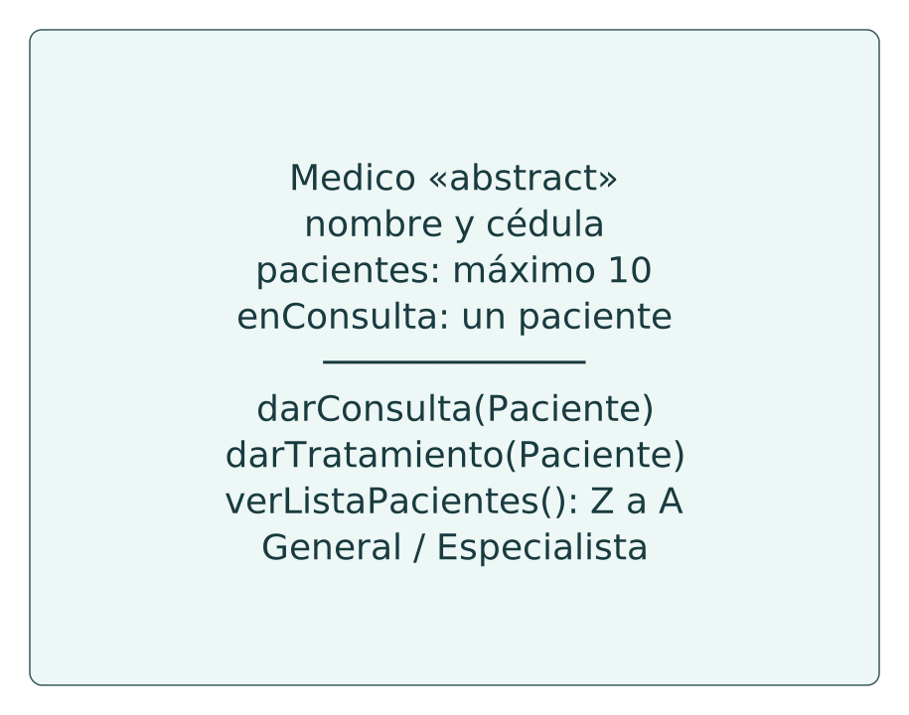

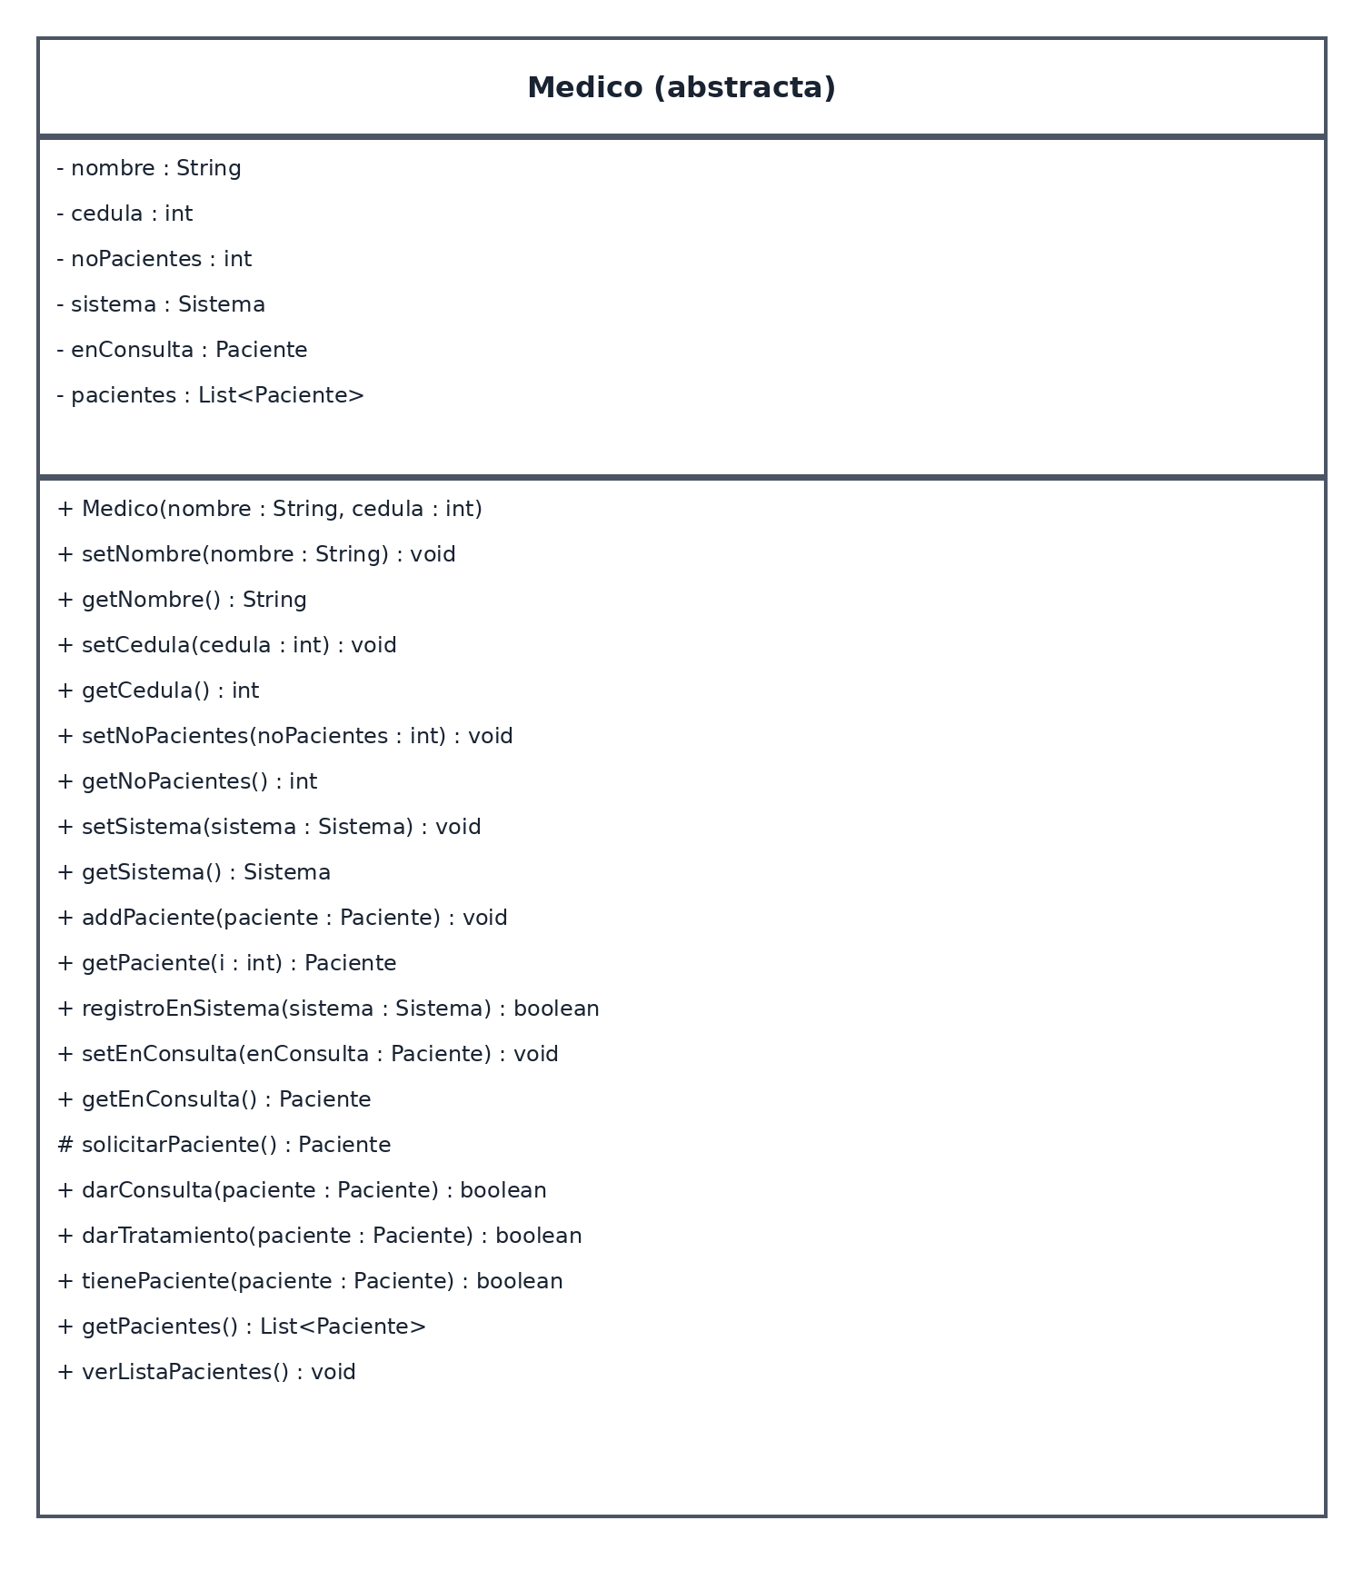
MÉDICO
Responsabilidad: consultar y tratar
Función principal:
Asignar un paciente compatible y mantener una consulta activa.
Máximo 10 pacientes
Una consulta activa
General o especialista
UML actualizado
darConsulta() → darTratamiento()
Jerarquía 1
Notes:
Un médico conserva hasta diez pacientes y solo uno en consulta. Un paciente que no puede pasar a enfermería conserva su consulta activa y su asignación.

Slide 6
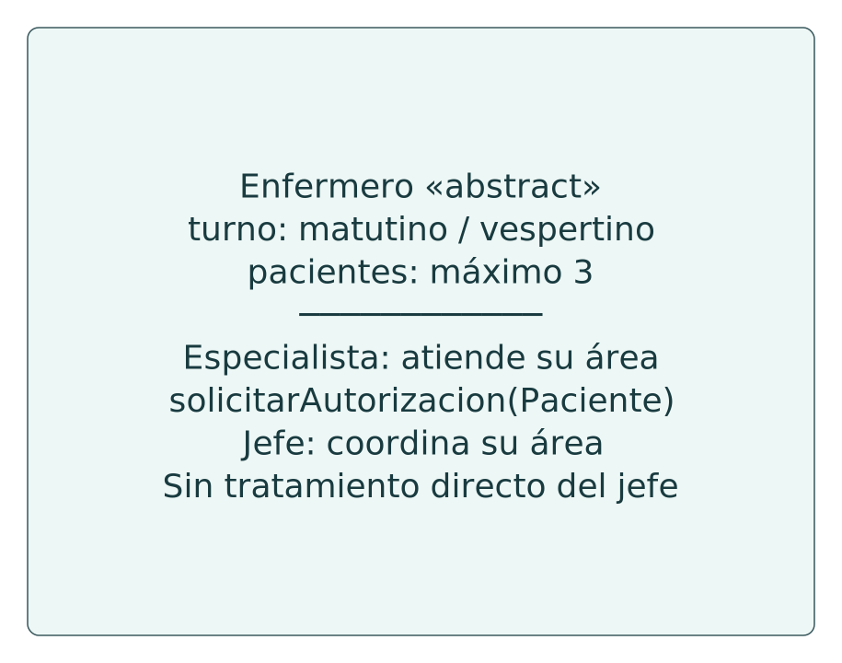

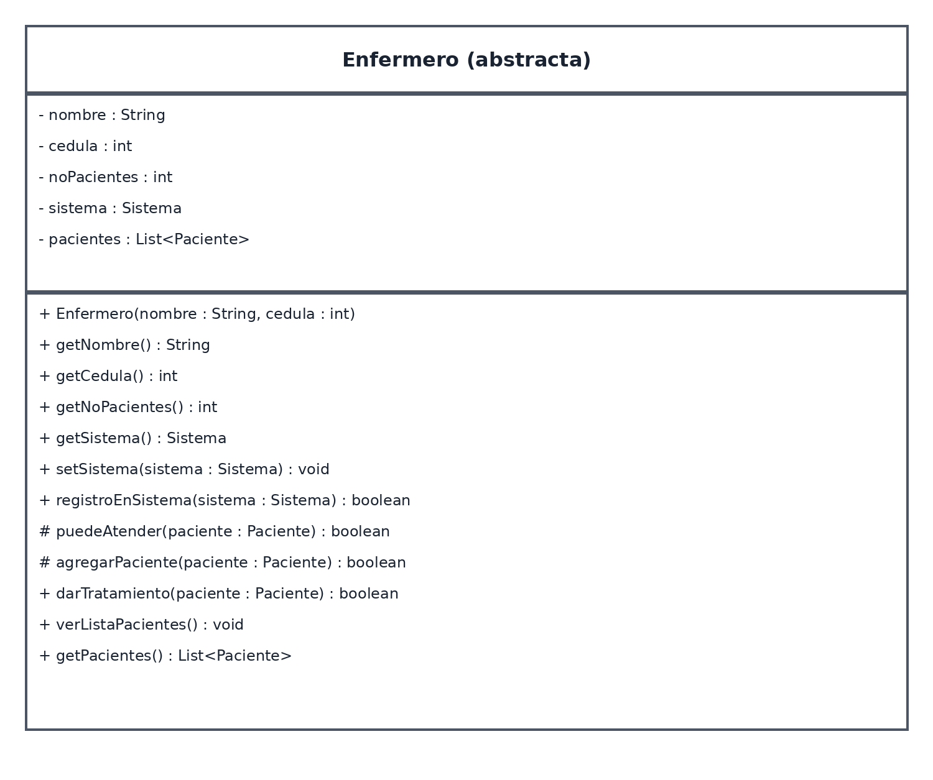
ENFERMERO
Responsabilidad: recibir el tratamiento
Función principal:
Cuidar pacientes de su especialidad y pedir autorización si hace falta.
Cupo máximo: 3
Especialidad + turno
Solicita autorización
UML actualizado
Máximo 3 pacientes de su área
Jerarquía 2
Notes:
El enfermero especialista recibe solo pacientes de su ID, incluido ID 1 de medicina general. El turno se almacena como boolean: false matutino, true vespertino. Si se requiere medicamento, el enfermero pide autorización a un jefe del área.

Slide 7
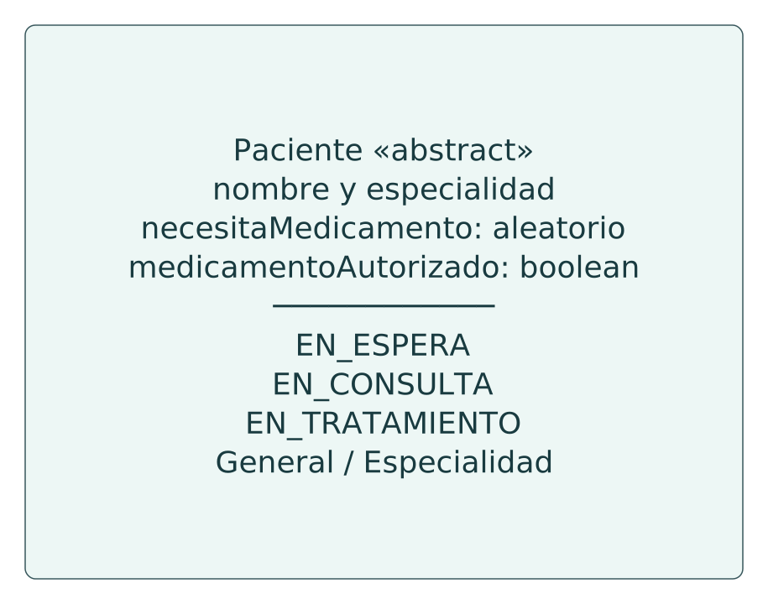
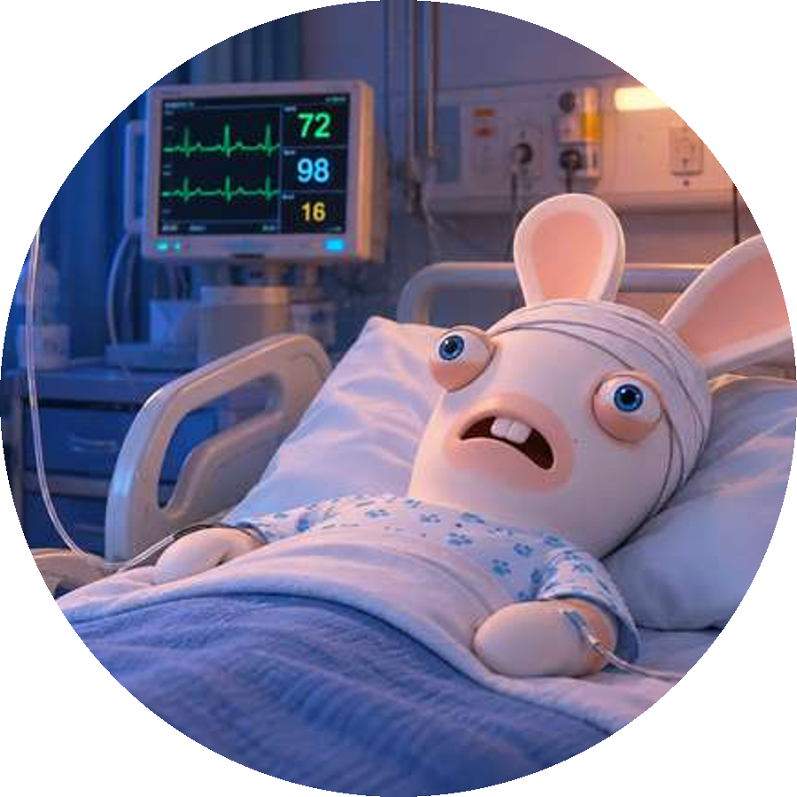
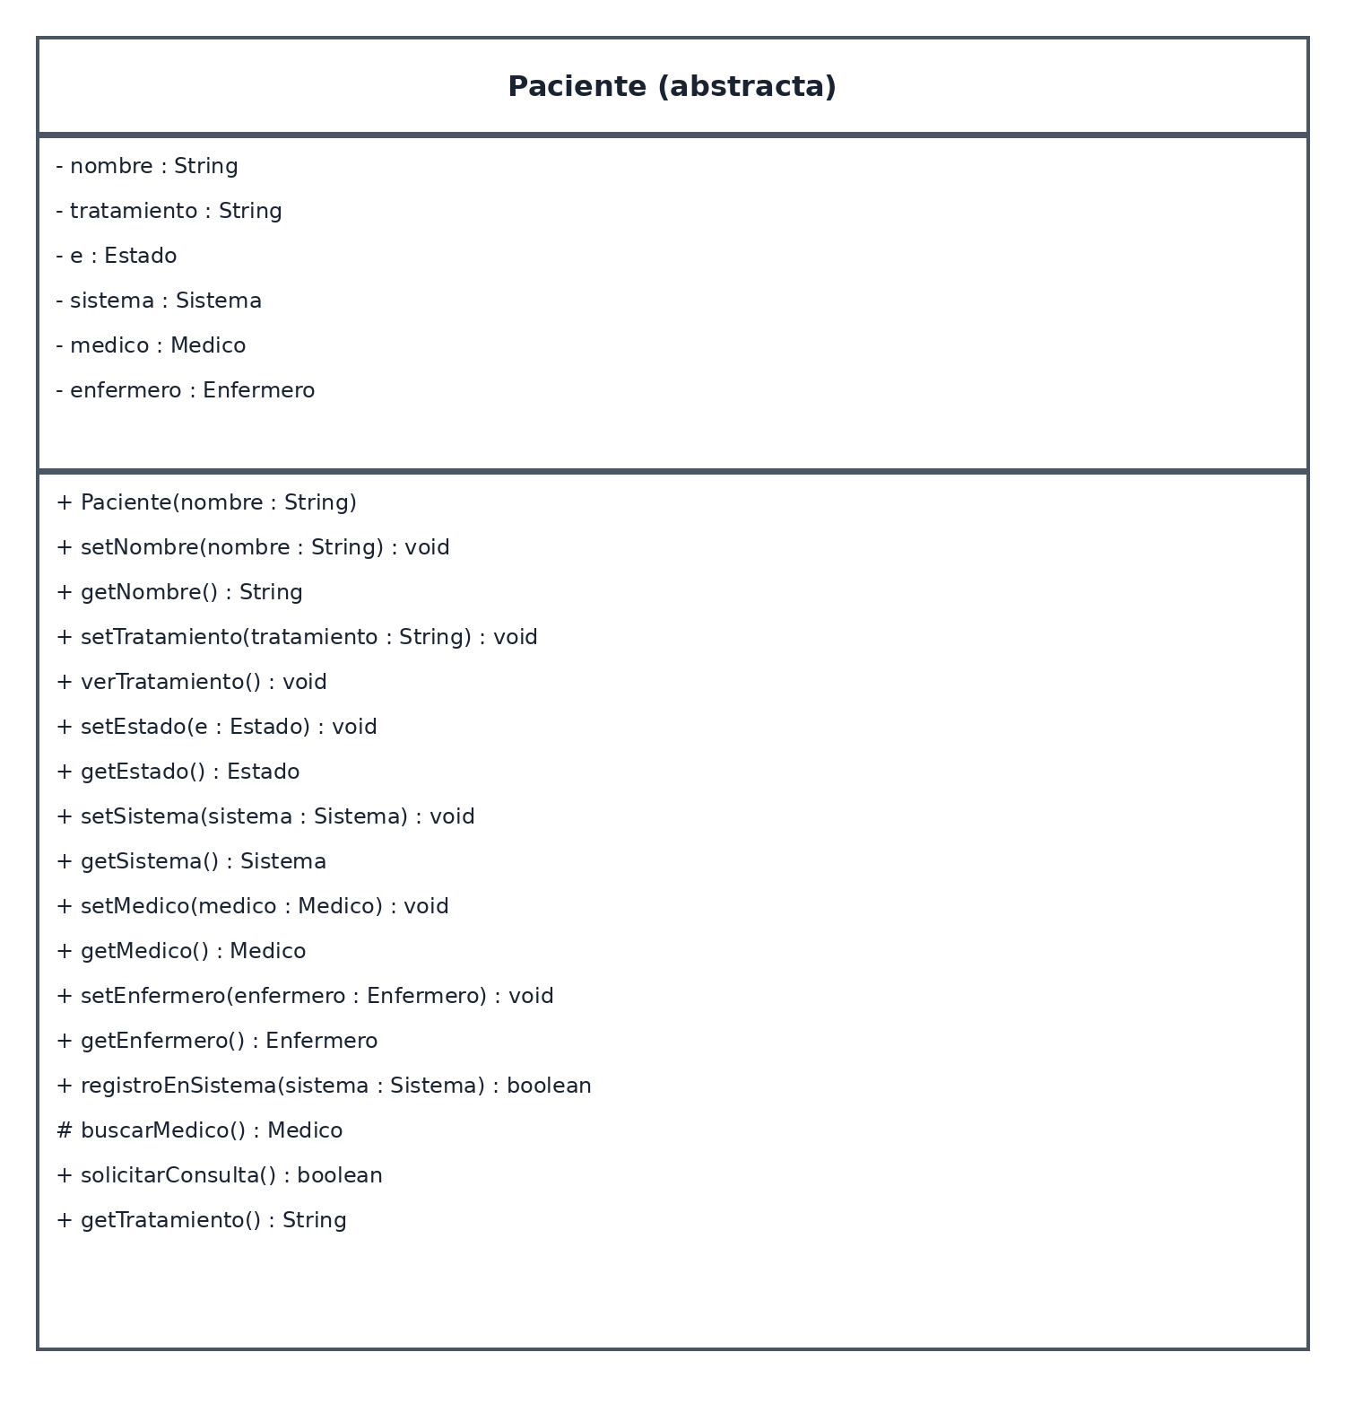
PACIENTE
Responsabilidad: solicitar atención
Estados del paciente
EN_ESPERA
EN_CONSULTA
EN_TRATAMIENTO
PacienteGeneral
PacienteEspecialidad
Medicamento: aleatorio
UML actualizado
Necesidad y autorización separadas
Jerarquía 3
Notes:
El booleano necesitaMedicamento se sortea con Math.random() < 0.5 al construir el paciente. La autorización se guarda por separado. En las pruebas se fija el requerimiento antes de consulta para verificar ambos caminos.

Slide 8
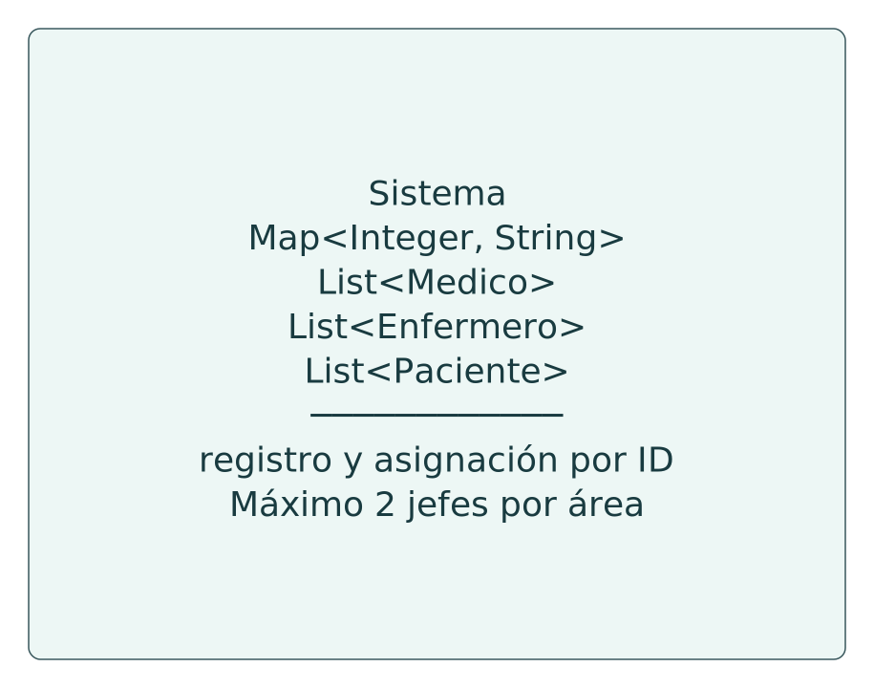


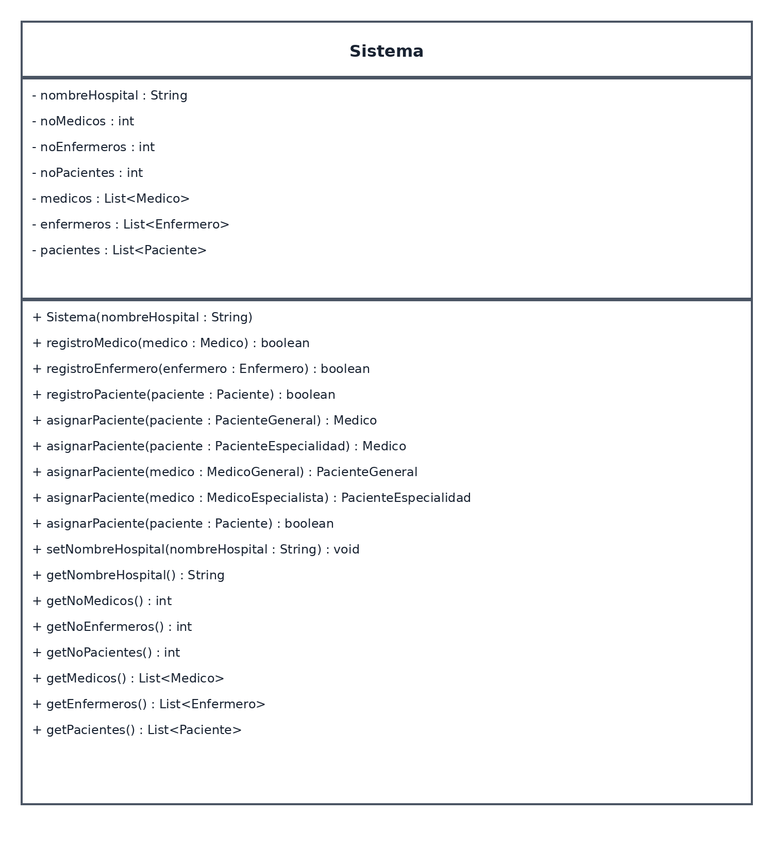
SISTEMA
Responsabilidad: coordinar el hospital
Función principal:
Registrar y asignar por ID de especialidad, hospital y cupo.
Map de especialidades
Sobrecarga asignarPaciente()
Máximo 2 jefes por área
UML actualizado
registro → asignación → coordinación
Coordinación
Notes:
Sistema mantiene un Map por hospital, listas polimórficas y contadores de registros. La asignación respeta el tipo de atención, el cupo y las consultas activas.

Slide 9
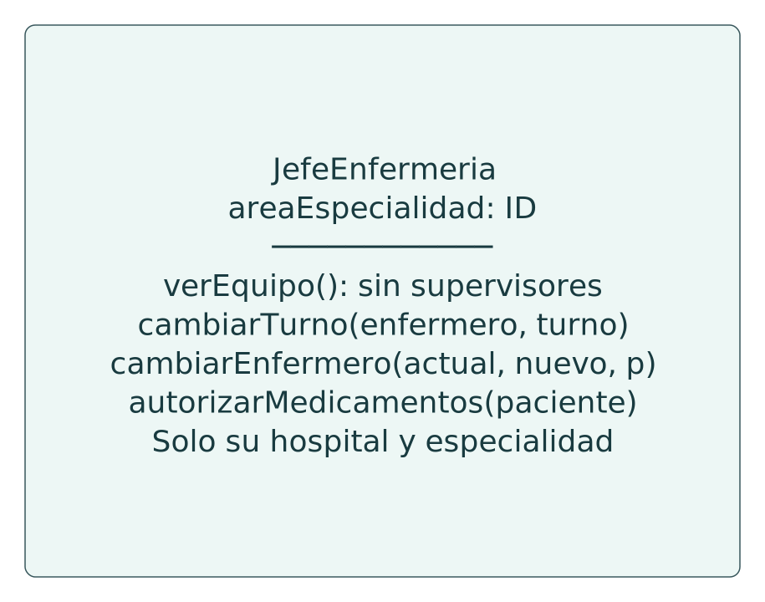
JEFE DE ENFERMERÍA
Supervisión de una especialidad
Función principal:
Coordinar turnos, traslados y medicamentos de su propia área.
Ver y cambiar turnos
Cambiar enfermero
Autorizar medicamentos
Máximo 2 supervisores por área
Equipo sin otros supervisores
Supervisión
Notes:
Seleccionar un jefe en opciones 15 a 18. Su equipo incluye solo EnfermeroEspecialista de la misma área y hospital: no se cuenta a sí mismo ni incluye otros jefes. Se permiten dos supervisores por especialidad. Los traslados validan todo antes de cambiar las listas.

Slide 10
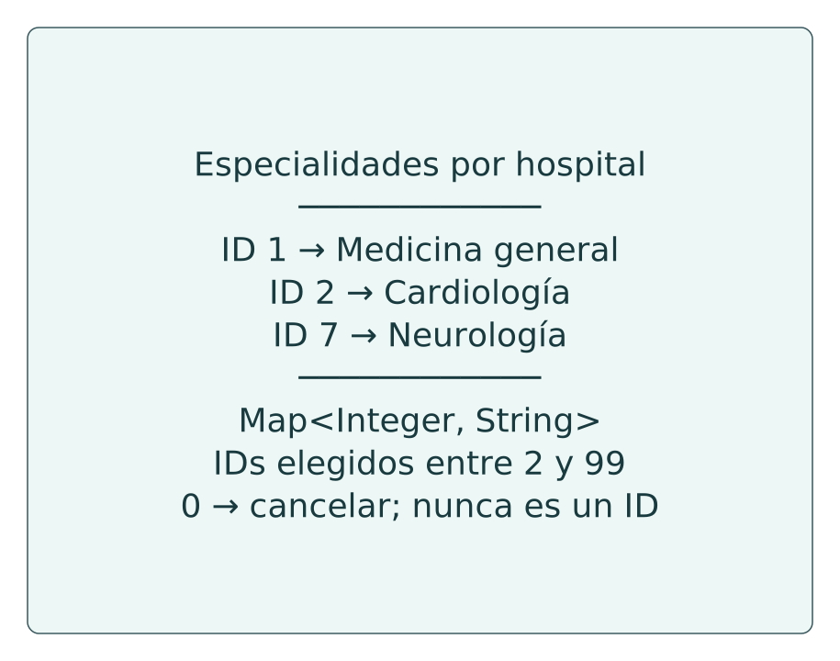
ESPECIALIDADES
Un Map con IDs propios por hospital
Función principal:
Elegir una especialidad por su ID, no por su posición.
ID 1: medicina general
IDs 2–99: personalizables
Nombre e ID únicos
Catálogo visible al seleccionar
0 siempre cancela la captura
Catálogo
Notes:
El ID es una clave real del Map, no una posición de lista. La demo incluye 1, 2 y 7 para demostrar IDs no consecutivos. En toda selección se muestra el catálogo numerado; cero cancela.

Slide 11
DEMOSTRACIÓN
74 comprobaciones de reglas y pruebas del menú interactivo.
Validación y recorrido en vivo
Recorrido
D: cargar demo
6–7: consultar y tratar
16: cambiar turno
17: cambiar enfermero
10 por médico · 3 por enfermero · 2 jefes por área
JAR ejecutable + JAR de interfaz
Pruebas
Notes:
Ejecutar ./compilar.sh y observar las 74 comprobaciones. Abrir el JAR y usar D, 6, 7, 14, 16 y 17. Mostrar el turno y enfermero antes y después. La necesidad de medicamento puede variar pero el supervisor aprueba toda solicitud válida. Mostrar lib/atencion-medica.jar como extra.

Slide 12


¡GRACIAS!
Proyecto fase 2 · Sistema hospitalario
encapsulamiento · herencia · polimorfismo
Equipo 2 · Grupo 7
Fin
Notes:
Cerrar con los tres conceptos del parcial y la demostración de supervisión. Los entregables contienen código, compilados, dos JAR, Javadoc, UML, flujos, pseudocódigos y reporte.

